Slide 1
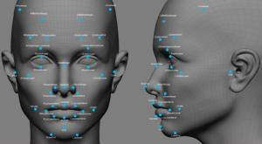
Responsive Emotion Detecting System (REDS)
autor: Mile Miljanović, RA118-2012

Slide 2

Motivacija
Po Ekmanovoj klasifikaciji, postoji 6 osnovnih emocija: sreća, tuga, strah, iznenađenost, bes i gađenje.
Cilj je napraviti softver koji će prepoznavati ovih 6 emocija.
Pošto je neverbalna interakcija mnogo značajnija od reči u komunikaciji između dva čoveka, može izuzetno da doprinese i u interakciji između čoveka i računara.
Na ovaj način, doprinosi se humanizaciji računara

Slide 3
Ideja
Ideja je napraviti softver uz pomoć OpenCV-a koji će biti u stanju da prepoznaje emocije na licu čoveka, i u skladu sa prepoznatom emocijom, da pusti odgovarajući sound file.
Na primer, ukoliko je osoba ozbiljna, pustiće se sound file koji govori “Why so serious?”, ili ako je prepoznata tuga/zabrinutost, da se pusti pesma Don’t worry be happy

Slide 4
Način funkcionisanja
U program se prosleđuje željena slika, koji treba da je obradi, detektuje lice na slici i zaključi koja je emocija u pitanju.
Ukoliko ništa nije prepoznato, treba da se pusti sound file “We ain’t found nothing”.
Ukoliko se na slici nađe više lica, daće odgovor samo na jedno od tih lica, ali će prepoznati emocije na svim.

Slide 5
Način funkcionisanja
Program će da zaključuje koja je emocija u pitanju na osnovu crta lica.
U suštini, uzimaće u obzir položaj usta (da li su postavljena konveksno ili konkavno), položaj obrva i očiju, položaj nosa, obraza,...
Na primer, ukoliko su usta postavljena konkavno, a obrve stoje pod nekim karakterističnim uglom (koji će biti specificiran u toku rada na softveru), detektovaće se tuga

Slide 6
Način funkcionisanja
Pošto su izrazi lica obično sa mešovitim karakteristikama, svaka od emocija će imati svoj koeficijent, u zavisnosti od toga koliko je izražena.
Softver će kao glavnu prepoznatu emociju uzeti onu sa najvećim koeficijentom, i pustiti sound file kao odgovor na nju.

Slide 7
Slična rešenja
EmoVu i KAIROS
EmoVu je softver koji radi detekciju emocija u realnom vremenu. Bazira se na deep-learningu (modeluje apstrakcije visokog nivoa na osnovu prosleđenih podataka na ulazima neuronske mreže). Kamera snima lice i na osnovu toga zaključuje kako se osoba oseća u svakom trenutku
KAIROS je vrlo sofisticiran softver za prepoznavanje emocija koje promiču i najoštrijem oku, u cilju da pomogne korisnicima u interakciji sa drugim ljudima.

Slide 8
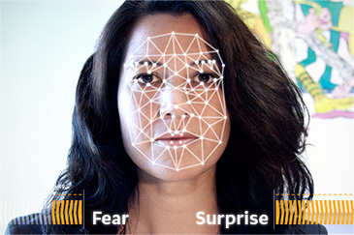
Primeri

Slide 9
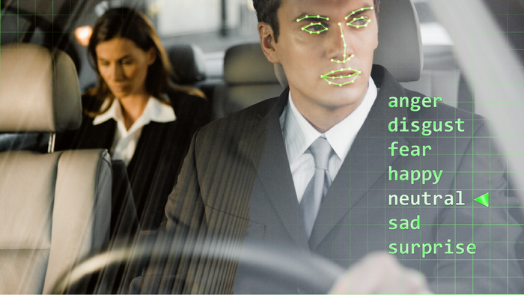
Primeri

Slide 10
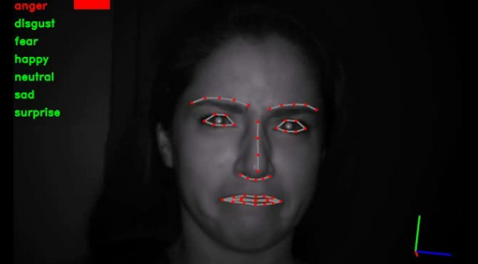
Primeri

Slide 11
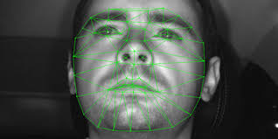
Primeri

Slide 12
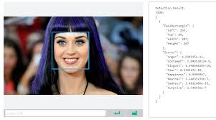
Primeri

Slide 13
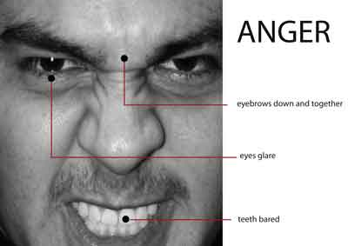
Primeri

